Slide 1



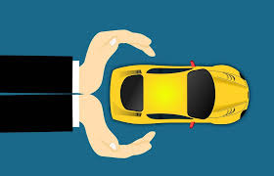
Présentation des parcours client en cas de sinistre Auto Matériel
A usage strictement interne ou confidentiel
DIRECTION SINISTRES AUTO MATERIELS

Slide 2

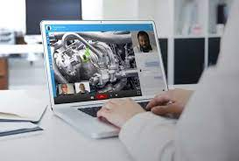




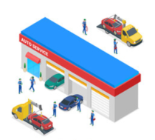
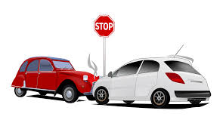
PARCOURS CLIENTS POSSIBLES
Parcours clients:
WAFA AUTO ASSARII
Sous réserve d’éligibilité au forfait
WAFA 24H
Dégâts légers
ISLAH SARII
Gr. Privé
Survenance du Sinistre
Classique
Gr. Agrée
Dégâts Importants
Garage Agrée
À usage strictement interne ou confidentiel
Direction Sinistres Auto Matériels

Slide 3


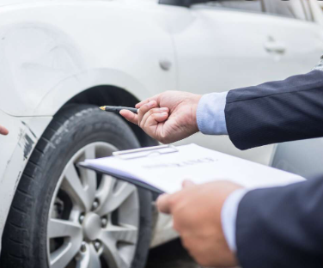



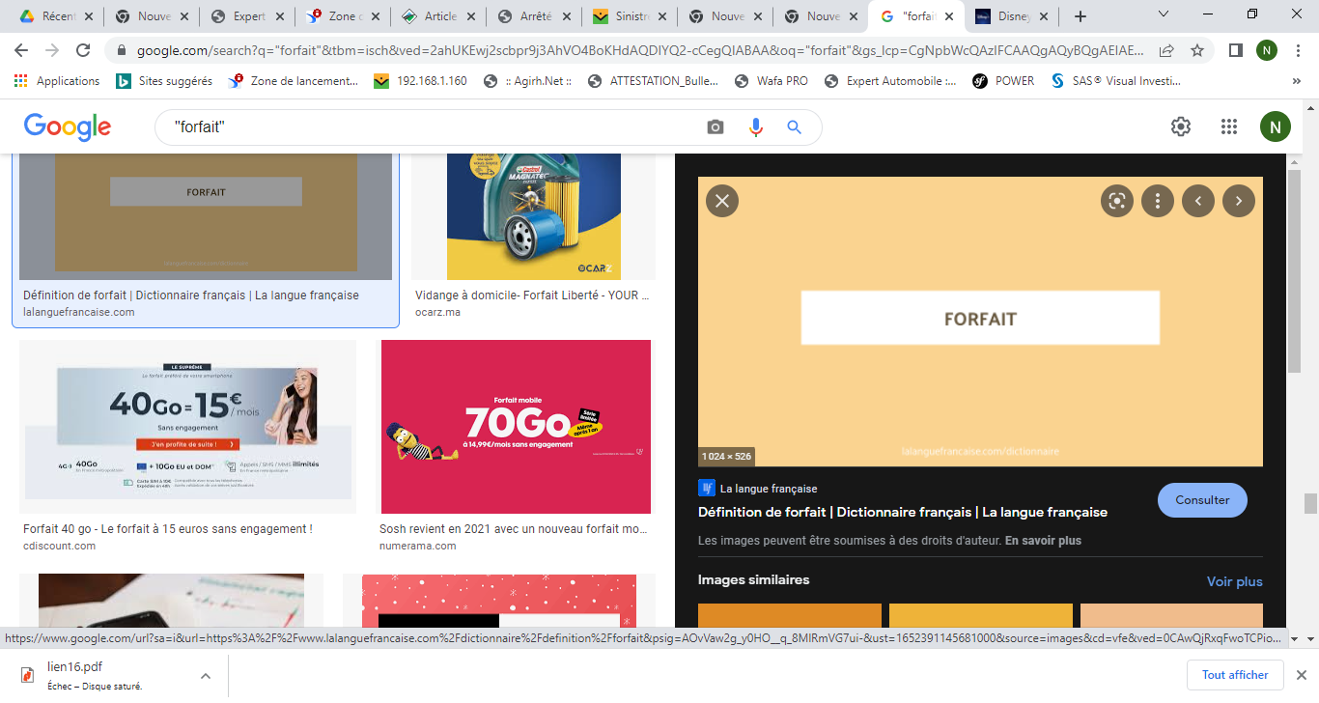
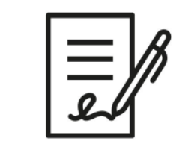



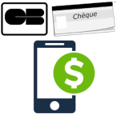


Parcours WAFA OTO SARII
WAFA OTO SARII
Le client a eu un accident, Il appelle son assistance C
Les prestations d’assistance sont activées conformément à la formule d’assistance souscrite par le client
Invite l’assuré à télécharger MYWAFA
Survenance de l’accident Assistance
La plateforme déclare le sinistre et transmet les photos à l’expert pour estimation forfaitaire
Expertise du véhicule (A DISTANCE SUR LA BASE DES PHOTO PRISES PAR LE CONSTATEUR )
Déclaration du sinistre
Proposition forfaitaire
Le client reçoit une notification sur MYWAFA ou un Appel de la Plateforme
Le client récupère son indemnisation
Le client valide sa décision sur MYWAFA
Remboursement forfaitaire
Signature digitale de l’engagement Forfait
Le client est notifié –via My Wafa -par la validation de son règlement
Le client reçoit un appel pour évaluer le service
NB: Pour les dégâts importants le client peut opter pour la prise en charge ou le parcours classique via MY WAFA, la Plateforme ou son Intermédiaire
Evaluation de la qualité de service à travers la First Line
À usage strictement interne ou confidentiel
Direction Sinistres Auto Matériels

Slide 4
PARCOURS DIGITAL
PARCOURS DIGITAL
CAS FORTUIT
WAFA OTO SARII
Le client a eu un accident dans le cadre de la garantie Dommage
Il déclare son sinistre via l’application MY WAFA
Survenance de l’accident
S’agissant de dégâts légers, le dossier est soumis au parcours Rapide
Expertise du véhicule (A DISTANCE SUR LA BASE DES PHOTO et DECLARATION TRANSMISES VIA MYWAFA)
PROPOSITION FORFAITAIRE AU BOUT DE 2 H
Déclaration DIGITALE
Proposition forfaitaire
Le client reçoit une notification sur MYWAFA ou un Appel de la Plateforme
Le client récupère son indemnisation
Le client valide sa décision sur MYWAFA
Remboursement forfaitaire
Signature digitale de l’engagement Forfait
Le client est notifié –via My Wafa -par la validation de son règlement
Le client reçoit un appel pour évaluer le service
NB: Pour les dégâts importants le client peut opter pour la prise en charge ou le parcours classique via MY WAFA
Evaluation de la qualité de service à travers la First Line
À usage strictement interne ou confidentiel
Direction Sinistres Auto Matériels

Slide 5


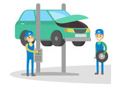


PEC Réparation dans un garage partenaire
PEC
Réparation
Le client a eu un accident, il appelle son assistance
Les prestations d’assistance sont activées conformément à la formule d’assistance souscrite par l’assuré
Survenance de l’accident Assistance
Le client déclare son sinistre sur
l’application MyWafa
ou par téléphone à la plateforme ou chez son intermédiaire en transmettant le document de base
G. partenaire
Le client choisit le parcours PEC
Dépôt du véhicule pour réparation
Validation de la prise en charge
Déclaration du sinistre
L’expertise du véhicule est faite
au niveau du garage agréé
Le client récupère sa prise en charge auprès de son intermédiaire ou depuis l'application digitale
Le client paie tout éventuel
Ticket modérateur et récupère son véhicule réparé
Réparateur communique à l'assuré et à l'expert la date prévisionnelle de livraison du VH réparé
Expertise mécanique et réparation du véhicule
Récupération du véhicule réparé
Evaluation de la qualité de service à travers la First Line
À usage strictement interne ou confidentiel
Direction Sinistres Auto Matériels

Slide 6
PEC Réparation dans le cadre du parcours ISLAH SARII
Light Schock Repair
ISLAH OTO SARII
Le client a eu un accident, il constate les dégâts et appelle son assistance
Les prestations d’assistance sont activées conformément à la formule d’assistance souscrite par l’assuré
Survenance de l’accident Assistance
Etant un choc léger, le chargé d’assistance propose au client de réparer son véhicule chez un garage agrée LSR
Il transmet les documents de base via la plateforme, mywafa ou à l’intermédiaire
Il déclare son sinistre sur
l’application MyWafa
ou par téléphone ou chez son intermédiaire
REPARATEUR
Récupération du véhicule par le garagiste dans maximum 1H
ou dépôt du VH au garage conventionné par les soins de l’assuré
Déclaration du sinistre
L’expertise du véhicule est faite à distance dans maximum 2H
Le réparateur communique la date prévisionnelle de la fin des travaux
Le garagiste certifié LSR, livre le véhicule après son réparation au client qui procède au paiement de tout éventuel ticket modérateur
Partage des Photos après réparation par le garagiste pour validation expert dans 2H
Récupération du véhicule réparé
Une fois la fiche fin de travaux déposée, Meryem reçoit un appel pour évaluer le service
Evaluation de la qualité de service à travers la First Line
À usage strictement interne ou confidentiel
Direction Sinistres Auto Matériels

Slide 7
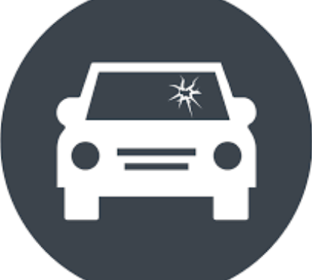
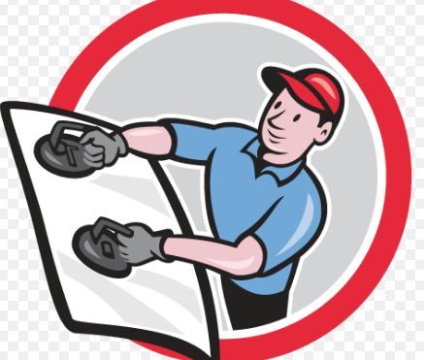
Parcours Bris De Glace (BDG)
PEC-BDG
Le client a un sinistre Bris de glace
IL déclare son sinistre à son intermédiaire d’assurance, ou à la plateforme ou via Mywafa
Survenance du sinistre Déclaration de sinistre
Elle transmet les documents de base via la plateforme, mywafa ou à l’intermédiaire.
Le client dépose son véhicule chez le garage agréé
Le client choisit le parcours BDG- PEC
G. partenaire
Dépôt pour réparation du véhicule
Déclaration du sinistre
Le client ,récupère son véhicule avec la glace remplacée en payant tout éventuel Ticket Modérateur
Réparation du véhicule
Récupération du véhicule réparé
Evaluation de la qualité de service à travers la First Line
À usage strictement interne ou confidentiel
Direction Sinistres Auto Matériels

Slide 8
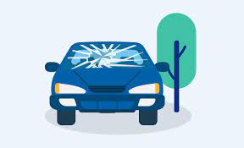

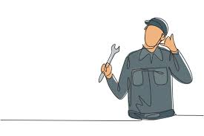
BDG –Unité Mobile
PEC-BDG-UNITE mobile
Le client a eu un Bris de glace
Le client déclare son sinistre à son intermédiaire d’assurance, ou à la plateforme ou via Mywafa
Survenance du sinistre Déclaration de sinistre
La plateforme vérifie la disponibilité de la glace auprès de Glaciers Disposant de l’unité Mobile et rappelle l’assuré pour confirmation du RDV pour prestation BDG MOBILE
e client transmet les documents de base,la copie CG et photo de la glace brisée , Choisit l’unité mobile, via la plateforme, mywafa ou à l’intermédiaire. Il communique ses disponibilités
G. partenaire
PRESTATION MOBILE A EXECUTER
L’unité mobile se déplace au lieu indiqué par
le client pour remplacement de la Glace Brisée
Remplacement de la Glace
Le client ,récupère son véhicule avec la glace remplacée en payant tout éventuel Ticket Modérateur
Récupération du véhicule réparé
Evaluation de la qualité de service à travers la First Line
À usage strictement interne ou confidentiel
Direction Sinistres Auto Matériels

Slide 9


Procédure classique: Indemnisation après réparation dans un garage privé
Le client a eu un accident, il appelle son assistance
Les prestations d’assistance sont activées conformément à la formule d’assistance souscrite par l’assuré
Indemnisation après réparation
Survenance de l’accident Assistance
L’expert valide le devis établit par le garage choisit par l’assuré
Le sinistre est ouvert, l’expert est missionné
Le client déclare son sinistre sur
l’application MyWafa
ou par téléphone à la plateforme ou chez son intermédiaire en transmettant le document de base
Si devis>10000 dhs Avance sur réparation possible
Gr. Privé
Validation du devis de réparation
Déclaration du sinistre
Le Garage entame les travaux de réparation
Expert valide le rapport d’expertise après réparation du VH
Expertise mécanique et réparation du véhicule
Le client paie le montant de réparation et récupère son véhicule
Le client reçoit un appel pour évaluer le service
Le client récupère son indemnisation
Evaluation de
la qualité de service à travers la First Line
Remboursement Récupération du véhicule réparé
À usage strictement interne ou confidentiel
Direction Sinistres Auto Matériels

Slide 10
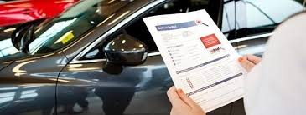


Procédure classique: Avance sur réparation
Le client contacte la plateforme pour demande Avance sur réparation
Avance sur réparation
Prérequis:
MT Devis > 10000 dhs
Police Annuelle
Accord sur Devis > 10000 DHS Plateforme
La plateforme déclenche le parcours Avance sur réparation et récupère la CIN ou le RIB pour le règlement
L’expert valide le devis établit par le garage choisit par l’assuré
Expert valide le rapport d’expertise avance sur réparation
Parcours déclenché
Remboursement
Le client récupère son indemnisation
Le Garage entame les travaux de réparation
Gr. Privé
À usage strictement interne ou confidentiel
Direction Sinistres Auto Matériels

